Slide 1
Восстановите цепочки вычислений.
3
–45
:15
17
+49
100
7
–59
:3
+17
3
90
max 10
Notes:
Математика. 5 класс. Виленкин Н.Я. и др. № 807.

Slide 2
Давайте разрежем яблоко на 4 равные части. Эти части в математике называют долями. Яблоко разделили на 4 доли, значит каждая из них,
будет называться одной четвертой яблока.
Длина отрезка АВ равна 6 см. Значит 1см составляет
отрезка АВ. Долю называют половиной, - третью, - четвертью
- обыкновенная дробь. В дроби число 4 написанное сверху черты
называют числителем дроби, а число 6, написанное снизу
черты — знаменателем дроби. Знаменатель обозначает, на какое количество частей разделили, а числитель — сколько таких частей взято.

Slide 3
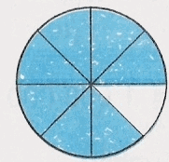
Какая часть
фигуры
не закрашена?
а)
б)
в)
г)
а)
б)
в)
г)

Slide 4
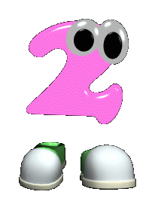
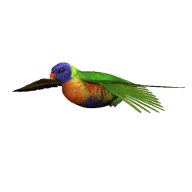
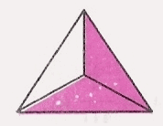
Какая часть фигуры закрашена?
а)
б)
в)
г)

Slide 5
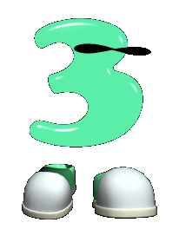
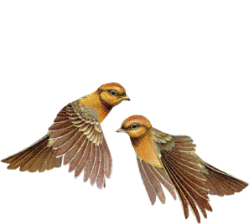
Что показывает
числитель дроби?
а) число равных
частей
б) сколько равных
частей взяли
в) на сколько равных
частей разделили
г) число

Slide 6
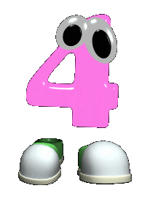
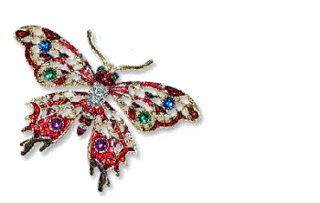
Площадь поля
20 га. Тракторист
вспахал часть
всего поля.
Сколько гектаров
вспахал тракторист?
а) 80 га
б) 5 га
в) 4 га
г) 16 га

Slide 7
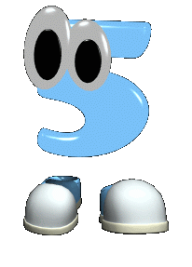
Турист прошел
6 км, что
составляет
всего пути. Какое
расстояние должен
пройти турист?
а) 2 км
б) 18 км
в) 3 км
г) 15 км

Slide 8
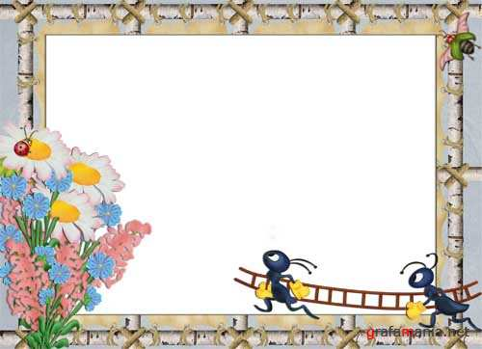
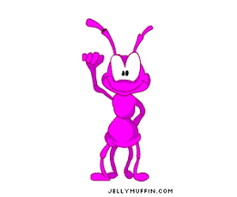
Проверь себя
1. г, 2. б, 3. б,
4. б, 5. б
Оценка
«5» – верных ответов 5
«4» - верных ответов 4
«3» – верных ответов 3
«2» – верных ответов 1-2

